Slide 1





공모전 수상까지의 우당탕탕 과정!
Rocket Pitch 준비 과정과 실전 전략

Slide 2




경상대 학생이라면
누구나 신청 가능!!
경영대학에서 주관하는
예비 창업자를 위한 교내 창업 아이디어 경진대회
10장의 PPT와 함께
3분이라는 짧은 시간 안에 자신의 아이디어를 효과적으로 PR하고,
이후 심사위원들과 질의응답을 진행
1

Slide 3

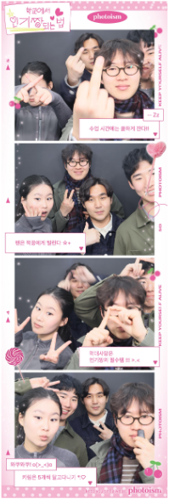

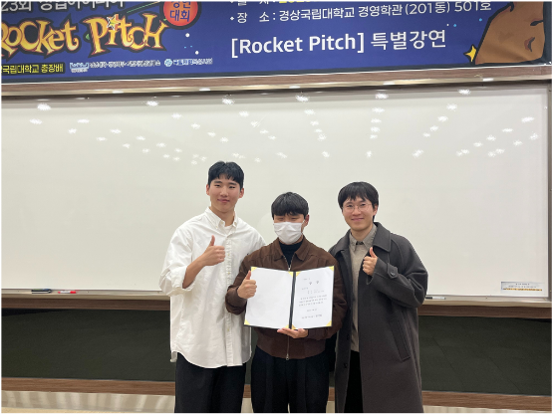

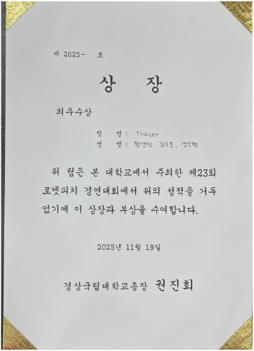




Rocket Pitch 최우수상 수상
공모전을 계기로 지금도 이어지는 인연
그 외
2025 동남권 대학생 창업 & 아이디어톤 경진대회
2026 SCOUT 프렌즈데이
2

Slide 4








황영빈
성소현
김수호
OUR TEAM
PM / 아이디어 발굴
공모전 아이디어 발굴
PPT 전체 흐름 및 목차 구성
프로젝트 일정 관리 및 운영
PPT 디자인
UI/UX 전체 디자인 제작
레이아웃 및 시각적 구성
발표 / 서포트
발표 담당
자료 조사 및 팀원 업무 지원
백지 PPT 제작 및 발표 준비
3

Slide 5











Our insights
아이디어 발굴 & PM
교과서에서 배우는 방식과 반대로 접근
아이디어를 먼저 떠올린 뒤 그에 맞는 제안배경을 찾는 방식
기존 인프라를 활용할 수 있는 아이디어
이미 존재하는 시스템을 활용하면 실행 가능성이 높아짐
한 문장을 작성하더라도 반드시 그에 대한 근거를 제시
각 내용이 유기적으로 연결되도록 구성
4

Slide 6


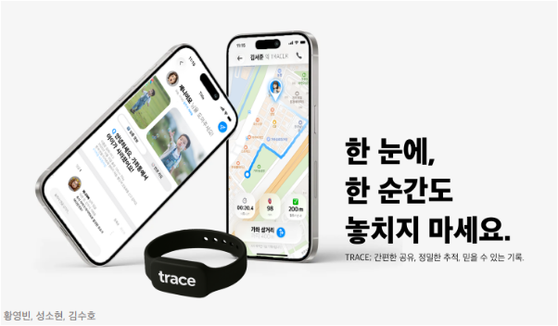
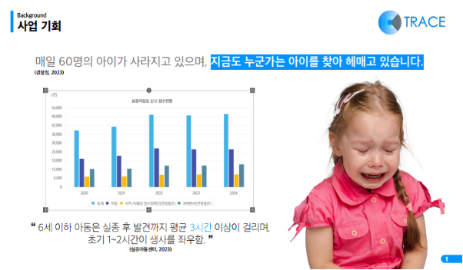
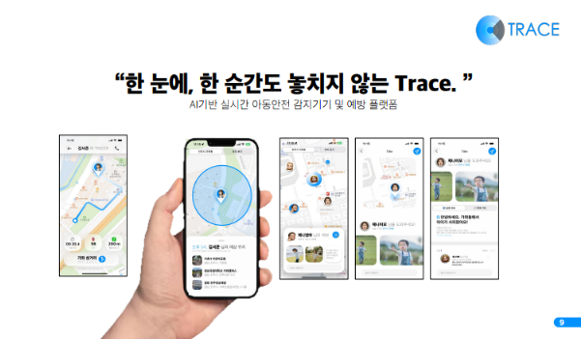

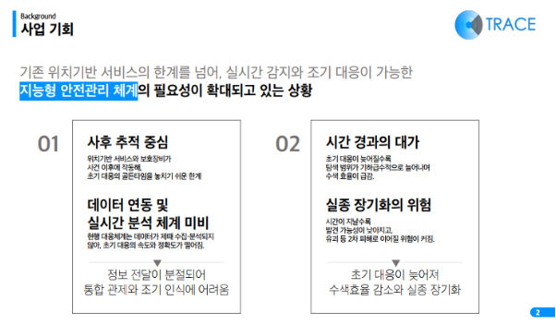







Our insights
아이디어 발굴 & PM
1
2
아이디어
제안배경
기존 인프라를 활용할 수 있는 아이디어
이미 존재하는 시스템을 활용하면 실행 가능성이 높아짐
교과서에서 배우는 방식과 반대로 접근
아이디어를 먼저 떠올린 뒤 그에 맞는 제안배경을 찾는 방식
5

Slide 7
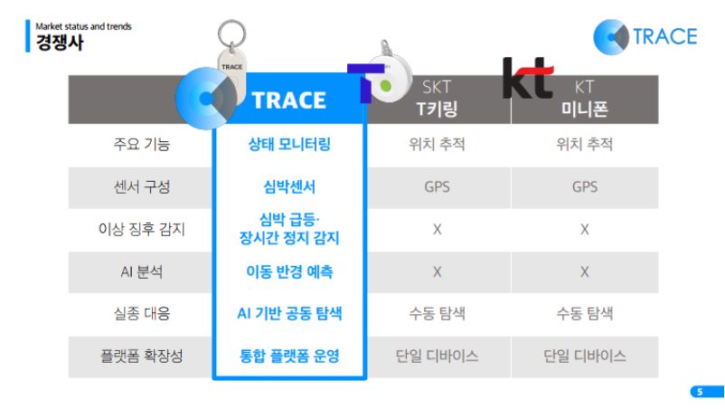





Our insights
아이디어 발굴 & PM
기존 인프라를 활용할 수 있는 아이디어
이미 존재하는 시스템을 활용하면 실행 가능성이 높아짐
6

Slide 8
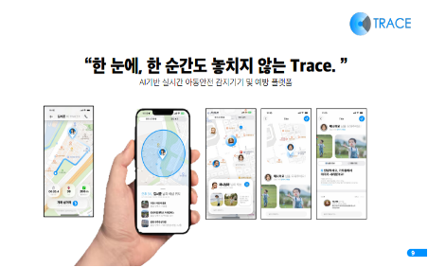
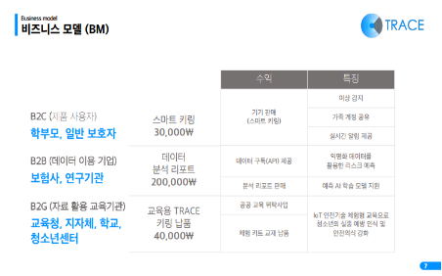

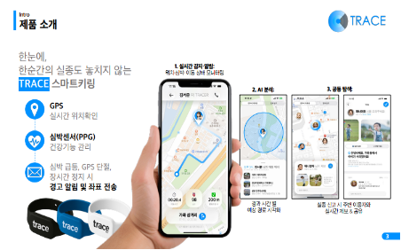













Our insights
아이디어 발굴 & PM
기존 인프라를 활용할 수 있는 아이디어
이미 존재하는 시스템을 활용하면 실행 가능성이 높아짐
교과서에서 배우는 방식과 반대로 접근
아이디어를 먼저 떠올린 뒤 그에 맞는 제안배경을 찾는 방식
한 문장을 작성하더라도 반드시 그에 대한 근거를 제시
각 내용이 유기적으로 연결되도록 구성
7

Slide 9












Our insights
PPT 디자인
작업을 다시 해야 하는 상황을 없애기 위해
팀원과의 잦은 소통
전체 흐름을 이해한 상태에서 디자인
팀원에게 목차와 백지 PPT 요청
Pinterest
핀터레스트를 활용해 PPT 레이아웃 참고
AI에게 내가 찾는 검색 키워드 추천받기
8

Slide 10
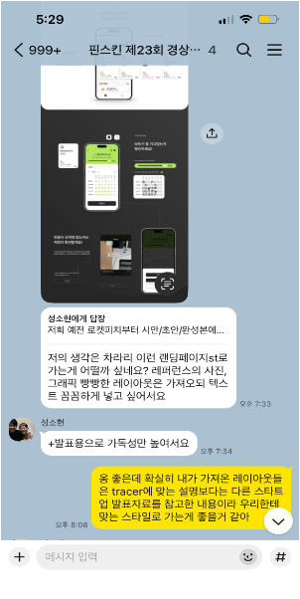
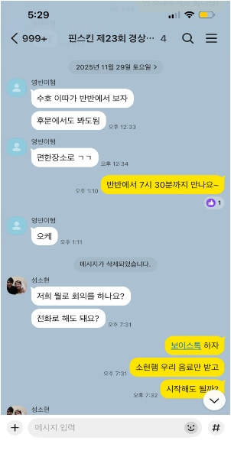

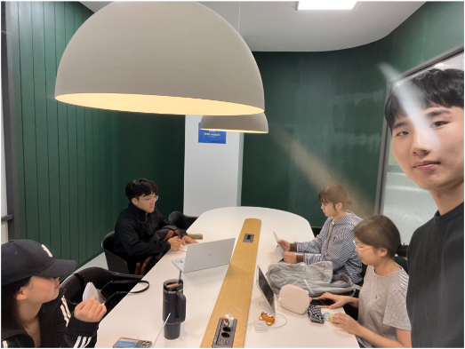

















Our insights
PPT 디자인
25.09.20 회의
기존 인프라를 활용할 수 있는 아이디어
이미 존재하는 시스템을 활용하면 실행 가능성이 높아짐
교과서에서 배우는 방식과 반대로 접근
아이디어를 먼저 떠올린 뒤 그에 맞는 제안배경을 찾는 방식
한 문장을 작성하더라도 반드시 그에 대한 근거를 제시
각 내용이 유기적으로 연결되도록 구성
작업을 다시 해야 하는 상황을 없애기 위해
팀원과의 잦은 소통
9

Slide 11
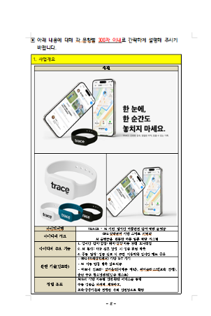
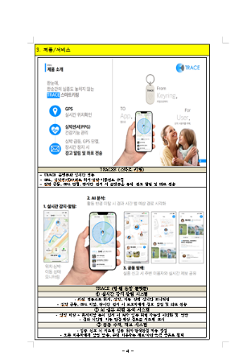
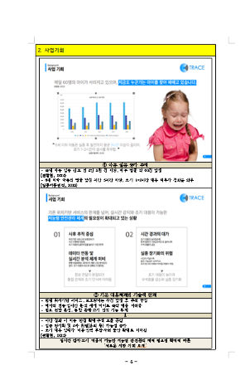
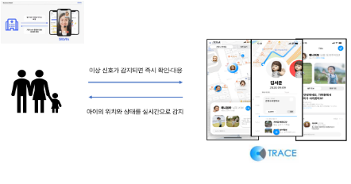



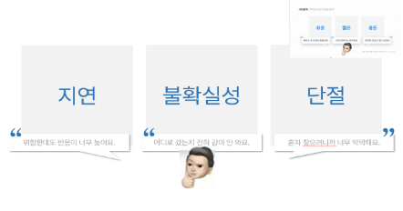














Our insights
PPT 디자인
전체 흐름
백지 PPT
기존 인프라를 활용할 수 있는 아이디어
이미 존재하는 시스템을 활용하면 실행 가능성이 높아짐
교과서에서 배우는 방식과 반대로 접근
아이디어를 먼저 떠올린 뒤 그에 맞는 제안배경을 찾는 방식
한 문장을 작성하더라도 반드시 그에 대한 근거를 제시
각 내용이 유기적으로 연결되도록 구성
작업을 다시 해야 하는 상황을 없애기 위해
팀원과의 잦은 소통
전체 흐름을 이해한 상태에서 디자인
팀원에게 목차와 백지 PPT 요청
10

Slide 12

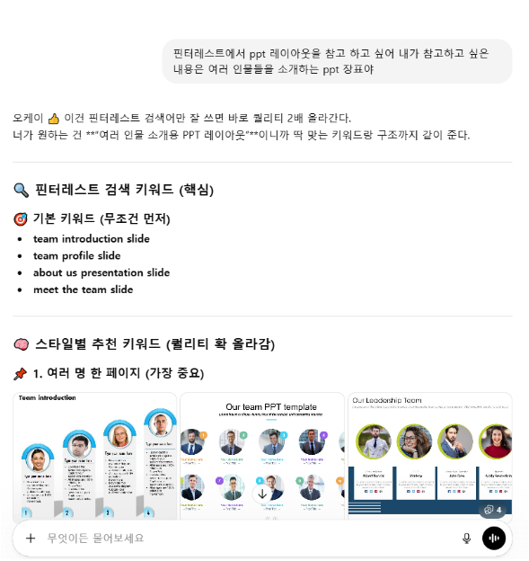
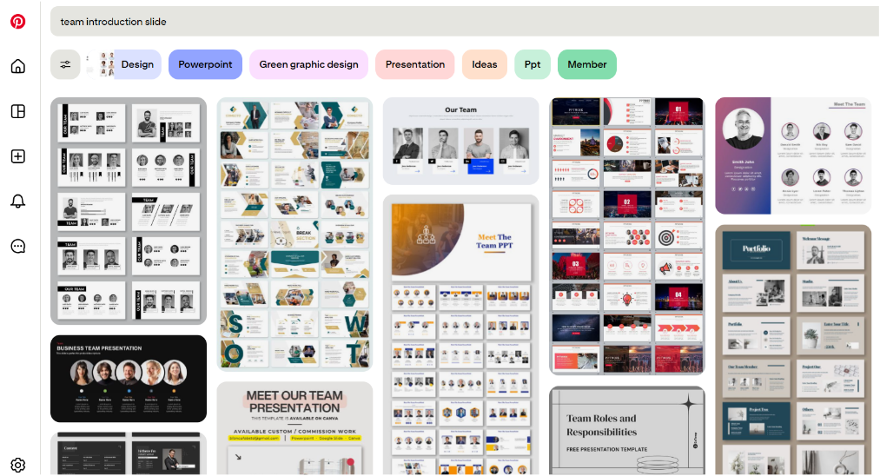


















Our insights
PPT 디자인
Pinterest
기존 인프라를 활용할 수 있는 아이디어
이미 존재하는 시스템을 활용하면 실행 가능성이 높아짐
교과서에서 배우는 방식과 반대로 접근
아이디어를 먼저 떠올린 뒤 그에 맞는 제안배경을 찾는 방식
한 문장을 작성하더라도 반드시 그에 대한 근거를 제시
각 내용이 유기적으로 연결되도록 구성
작업을 다시 해야 하는 상황을 없애기 위해
팀원과의 잦은 소통
전체 흐름을 이해한 상태에서 디자인
팀원에게 목차와 백지 PPT 요청
핀터레스트를 활용해 PPT 레이아웃 참고
AI에게 내가 찾는 검색 키워드 추천받기
11

Slide 13










Our insights
발표 & 서포트
발표는 다른 역할에 비해 업무량이 적음
아이디어 자료조사 & 백지 PPT 제작
디자이너가 편하게 작업할 수 있도록 준비
타 공모전 수상작, 핀터레스트 참고
팀원과 함께
예상 질문을 만들고 실제 상황처럼 연습
12

Slide 14
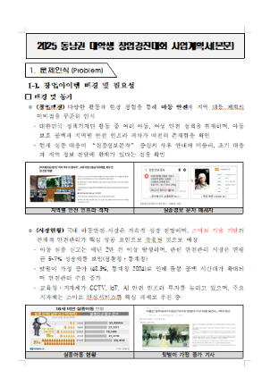
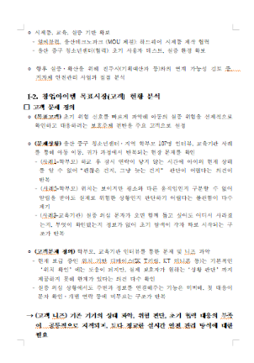
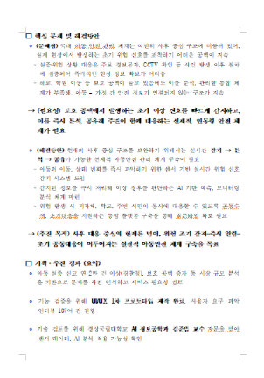


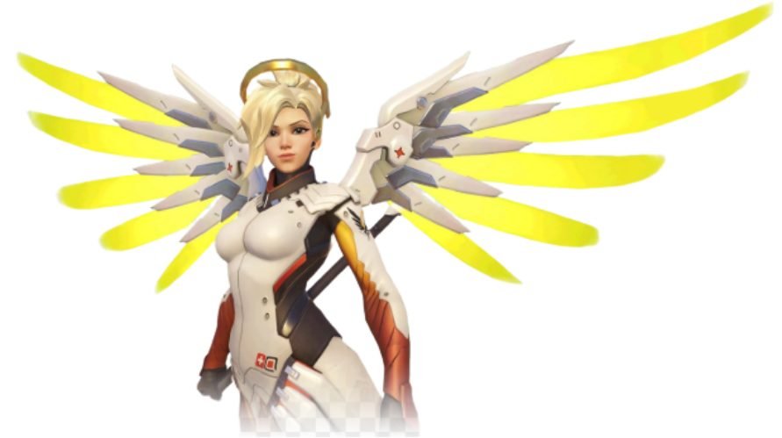

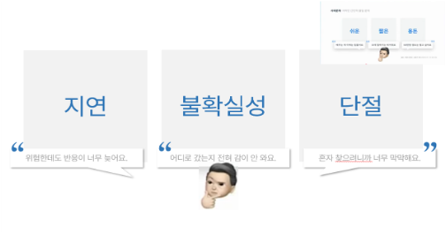
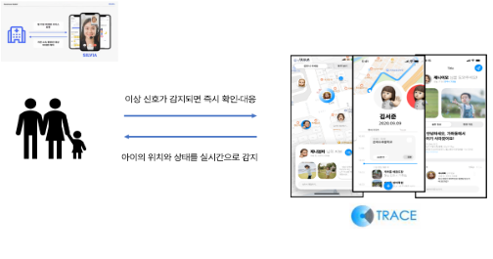
















Our insights
발표 & 서포트
발표는 다른 역할에 비해 업무량이 적음
아이디어 자료조사 & 백지 PPT 제작
기존 인프라를 활용할 수 있는 아이디어
이미 존재하는 시스템을 활용하면 실행 가능성이 높아짐
교과서에서 배우는 방식과 반대로 접근
아이디어를 먼저 떠올린 뒤 그에 맞는 제안배경을 찾는 방식
한 문장을 작성하더라도 반드시 그에 대한 근거를 제시
각 내용이 유기적으로 연결되도록 구성
작업을 다시 해야 하는 상황을 없애기 위해
팀원과의 잦은 소통
13

Slide 15
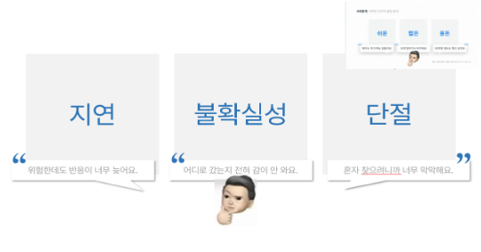
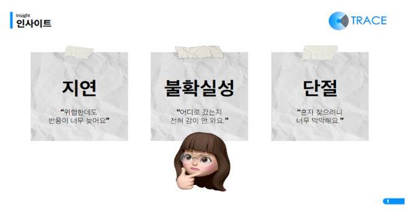


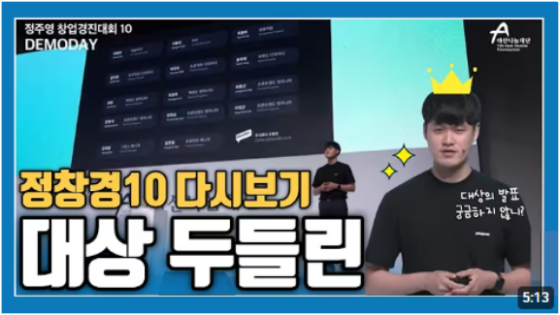

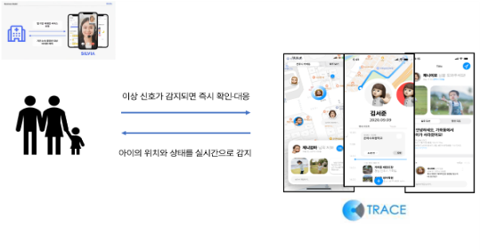
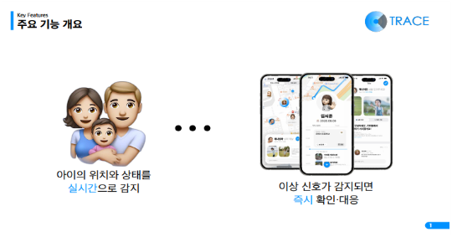















Our insights
발표 & 서포트
정주영 창업 경진대회
백지 PPT(서포트)
완성본(디자이너)
발표는 다른 역할에 비해 업무량이 적음
아이디어 자료조사 & 백지 PPT 제작
기존 인프라를 활용할 수 있는 아이디어
이미 존재하는 시스템을 활용하면 실행 가능성이 높아짐
교과서에서 배우는 방식과 반대로 접근
아이디어를 먼저 떠올린 뒤 그에 맞는 제안배경을 찾는 방식
한 문장을 작성하더라도 반드시 그에 대한 근거를 제시
각 내용이 유기적으로 연결되도록 구성
작업을 다시 해야 하는 상황을 없애기 위해
팀원과의 잦은 소통
디자이너가 편하게 작업할 수 있도록 준비
타 공모전 수상작, 핀터레스트 참고
14

Slide 16
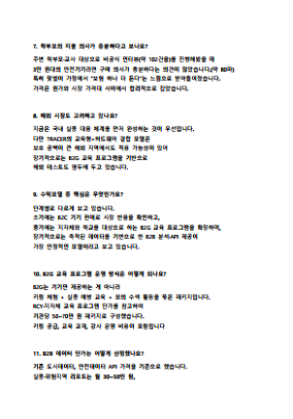
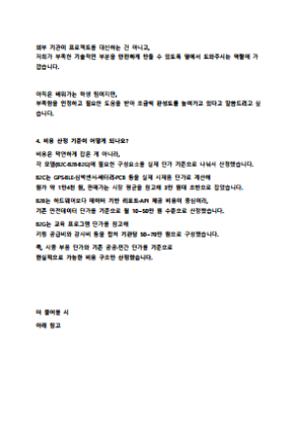
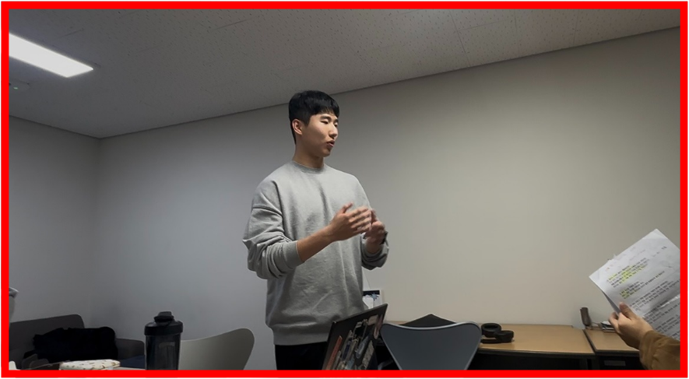
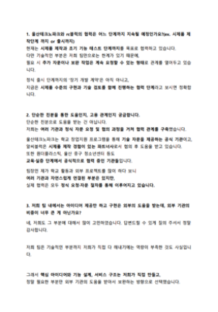
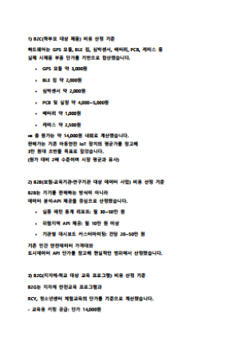
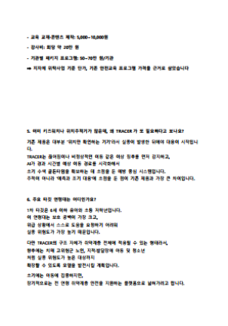


















Our insights
발표 & 서포트
예상 질문
질의 연습
발표는 다른 역할에 비해 업무량이 적음
아이디어 자료조사 & 백지 PPT 제작
기존 인프라를 활용할 수 있는 아이디어
이미 존재하는 시스템을 활용하면 실행 가능성이 높아짐
교과서에서 배우는 방식과 반대로 접근
아이디어를 먼저 떠올린 뒤 그에 맞는 제안배경을 찾는 방식
한 문장을 작성하더라도 반드시 그에 대한 근거를 제시
각 내용이 유기적으로 연결되도록 구성
작업을 다시 해야 하는 상황을 없애기 위해
팀원과의 잦은 소통
팀원과 함께
예상 질문을 만들고 실제 상황처럼 연습
15

Slide 17




Message
전하고 싶은 말
배려
도전
경험
16

